Slide 1
通信工学通論
第1回 インターネットとアプリケーション層
普段使っているアプリは、ネットワークの上で何をやりとりしているのか。
九州大学

Slide 2
ガイダンス
担当教員
小出 洋（こいで ひろし） 情報基盤研究開発センター 情報システムセキュリティ研究部門
研究
CTF
教育
サイバーセキュリティ。Moving Target Defense、攻撃検知と防御、自律型のサイバー防御エージェント
学生とチームを組んで参加している
九州大学で9年目。学生の指導歴は24年になる
攻撃者の次の一手を、先に読む
インターネット、Web サービス、AI —— 身近なシステムが攻撃を受けたときに、どうすれば被害を小さくできるのか。
8回のうち重きを置いているのは第6・7回（LLM と AIエージェント）と第8回（セキュリティ）。他の回も、そこにつながるように並べてある。
2

Slide 3
ガイダンス
この講義の全8回
TCP/IP のアプリケーション層を扱う。下の層（トランスポート層以下）は、この講義では中身を見ない。
回 | テーマ | 今回の問い
第1回 | インターネットとアプリケーション層 | アプリはネットワークの上で何をやりとりしているのか
第2回 | DNS と電子メール | 名前しか知らない相手に、どう届けるのか
第3回 | WWW と HTTP | ページが表示されるまでに何が起きているのか
第4回 | Web アプリケーションと Web API | 状態を持たない HTTP の上で、ログインはどう作るのか
第5回 | クラウド・仮想化・P2P | アプリはどこで動いているのか
第6回 | LLM のしくみと API | LLM は何をしていて、どう使われているのか
第7回 | AIエージェントと MCP | AIエージェントはネットワークの上で何をしているのか
第8回 | セキュリティ | 顔の見えない相手を、どう信用するのか
3

Slide 4
ガイダンス
この講義の進め方
90分 × 全8回。各回はこの型で進む。
冒頭
本体
手を動かす
今回の問い —— この90分で答えを出す1つの問い
3〜5ブロック。図と、実際に流れるメッセージを見る
実習かデモを毎回入れる。自分の PC で通信を観察する
アプリケーション層のプロトコルの多くは、人が読める文字で書かれている
だから、実際に流れているものを自分の目で見られる。見て確かめることを毎回の基本にする。
演習の解答は、ポートフォリオと一緒に Moodle で提出してもらう。
4

Slide 5
ガイダンス
提出物・成績評価・出席
提出はすべて Moodle で行う。
 | 内容
毎回の提出物 | ポートフォリオ と 演習問題の解答
提出先 | Moodle
締切 | 出題から1週間以内
成績評価 | 毎回の提出物で付ける
出席 | 提出をもって出席とする
連絡・質問 | Moodle で受け付ける
毎回出すこと。それが成績であり、出席でもある
教科書・参考書は指定しない。講義資料と演習で完結する。
5

Slide 6
ガイダンス
ポートフォリオに何を書くか
毎回、次の2点を書いて Moodle に出す。演習問題の解答と一緒に提出する。
1. 今回の問いに、自分の言葉で答える
2. 分からなかったこと
各回の冒頭に「今回の問い」が1つ示される。講義の言い回しをなぞるのではなく、自分の言葉に置き換えて書く
「分からなかった」と書いて減点することはない。どこで詰まったかが分かるほうが、次の回の組み立てに活きる
8回ぶんが、そのまま自分の学びの記録になる
8回の答えを並べると、インターネットの構成から AIエージェントとセキュリティまでが一本の線でつながる。最終回に見返してもらう。
分量は200文字以上。
6

Slide 7
今回の問い
普段使っているアプリは、
ネットワークの上で何をやりとりしているのか。
ブラウザも、メールも、生成AIも、同じ仕組みの上で動いている。
この90分で、この問いに答えを出す。

Slide 8
第1回
到達目標
1
インターネットの構成 を「網の網」として説明できる
2
TCP/IP の階層モデル の中で、アプリケーション層が受け持つ範囲を説明できる
3
プロトコル が何を決めているかを説明できる
4
IP アドレスとポート番号 の役割の違いを説明できる
8

Slide 9
1.1
インターネットで何ができるか
すでに生活のあらゆるところにある

Slide 10
1.1 いま
いまのインターネットでできること
生成AI
動画と音楽の配信
SNS とメッセージ
ChatGPT、Claude、Gemini に質問し、文章やコードを作らせる
YouTube、Netflix、Spotify。通信量の大きな部分を動画が占める
LINE、X、Instagram。写真や短い動画を共有する
決済と買い物
学習と仕事
モノのインターネット
キャッシュレス決済、ネット通販、チケットの予約
Moodle、オンライン会議、クラウド上の文書の共同編集
家電、自動車、センサがつながり、データを送る
どれも「アプリケーション」である。この講義は、これらがネットワークの上で何をやりとりしているかを扱う。
10

Slide 11
1.1 いま
「答える」AI から「動く」AI へ
生成AI は、人の質問に答えるだけの道具から、ネットワーク上のサービスを使って自分で仕事を進める存在に変わりつつある。
AI も、この講義で学ぶプロトコルをそのまま使って動いている
メールを読んで仕分ける
電子メール（第2回）
Web ページや API を呼ぶ
HTTP と JSON（第3・4回）
予定をカレンダーに登録する
Web API と OAuth（第4回）
第6・7回では、LLM と AIエージェントが何をどうやりとりしているかを、ここまでの知識で読み解く。
11

Slide 12
1.1 考えてみよう
考えてみよう（3分）
今日、起きてから使ったネットワークのサービスを書き出してみる。
使ったサービスを5つ挙げる
  例：天気予報のアプリ、LINE、Moodle、動画、検索
それぞれ、相手の計算機はどこにあると思うか
  自分のスマートフォンの中か、大学の中か、どこかのデータセンターか
通信が止まったら、どのサービスが使えなくなるか
ほとんどのサービスは、手元ではなく遠くの計算機で動いている。それを可能にしているのがインターネットである。
12

Slide 13
1.2
インターネットの構成
中央の管理者がいない「網の網」

Slide 14
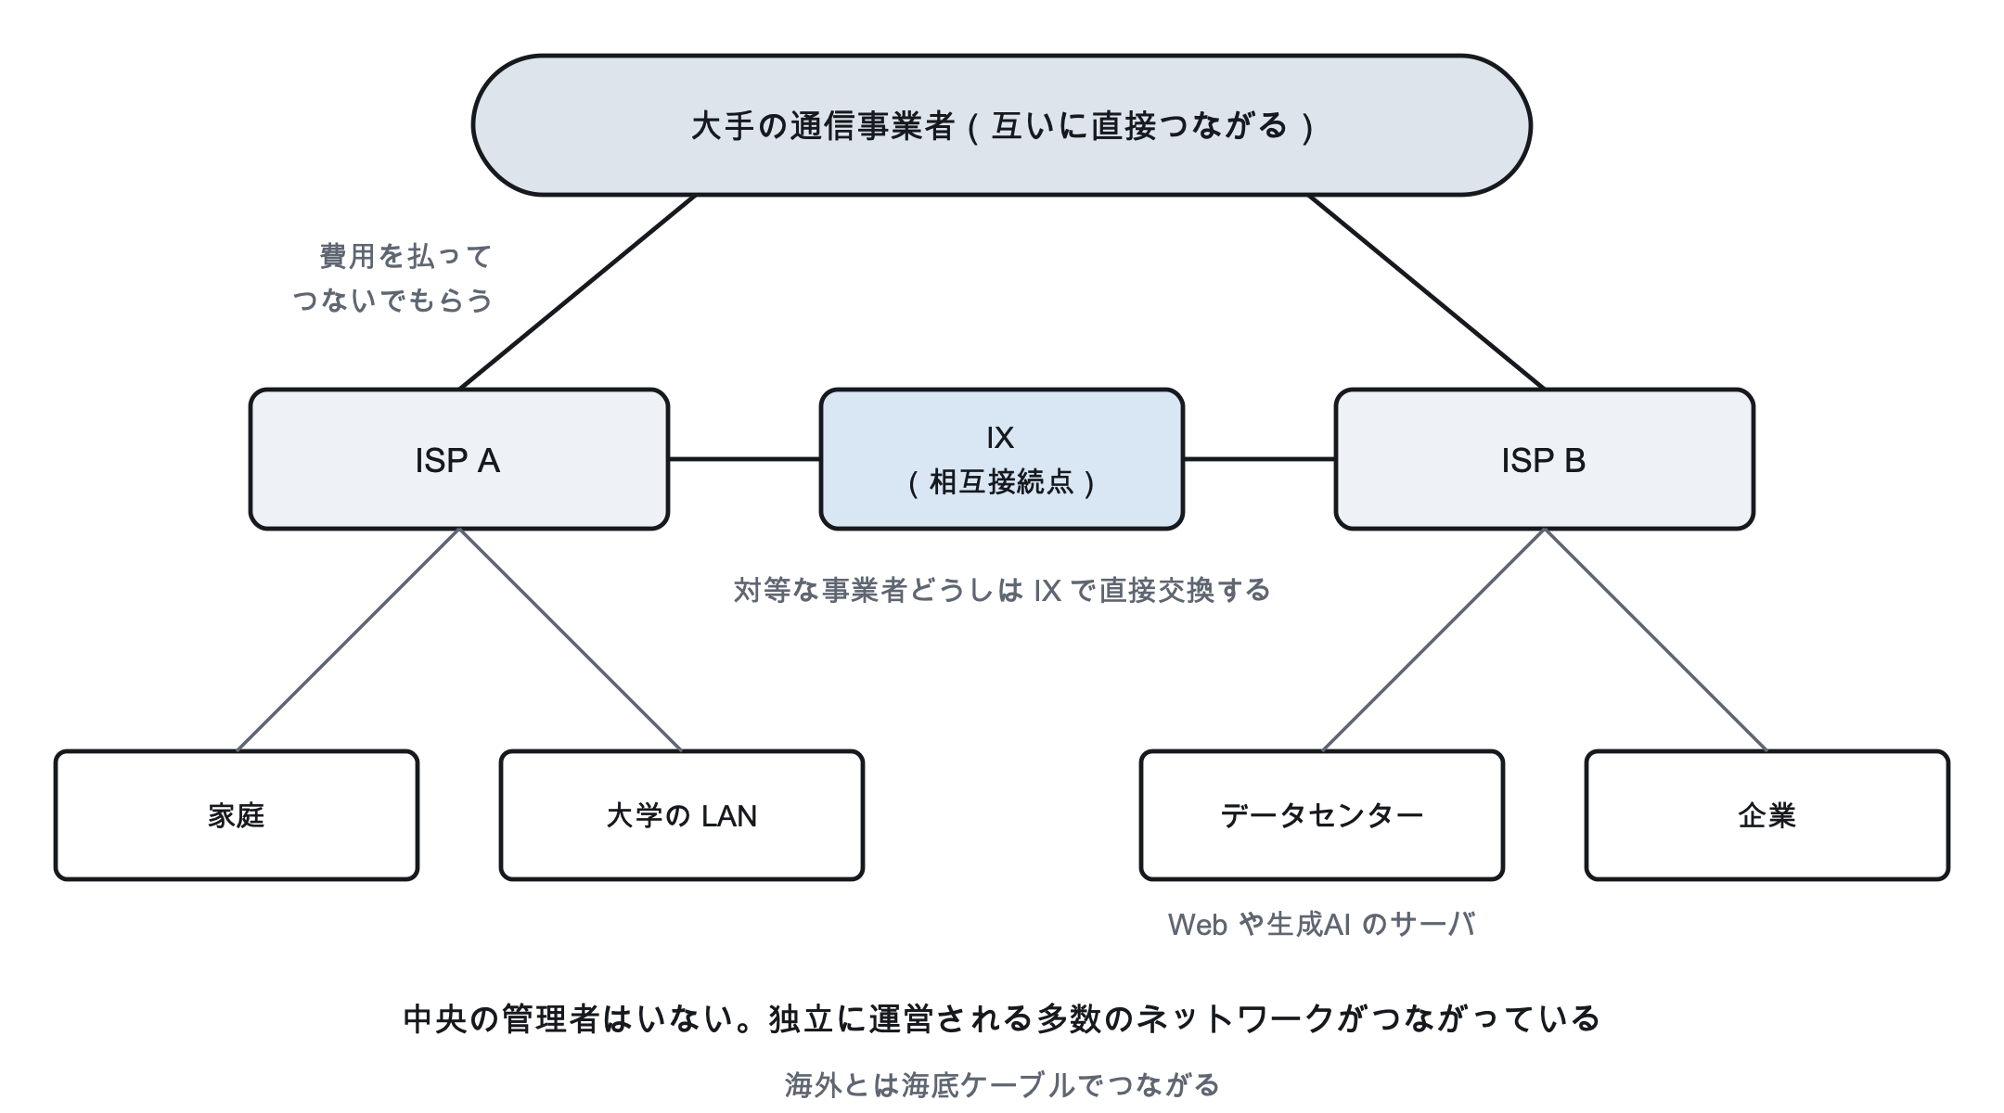
1.2 構成
インターネットは「網の網」
インターネットは単一の巨大なネットワークではない。独立に運営される多数のネットワークが、互いにつながったものである。
14

Slide 15
1.2 構成
接続の形と IX
トランジット
ピアリング
IX（相互接続点）
小さな事業者が大きな事業者に費用を払い、インターネット全体へつないでもらう
対等な事業者どうしが、互いの利用者宛ての通信を交換する
多数の事業者が1か所に集まって相互につなぐ拠点。日本では JPIX、JPNAP など
IX があると線の数が減る
n 個の事業者が互いに直接つなぐと n(n−1)/2 本の線が要る。IX に集まれば n 本で済む。
1990年代には、国内どうしの通信が米国を往復していた。IX の整備で、国内の通信は国内で交換できるようになった。
15

Slide 16
1.2 歴史
インターネットの歩み
1
2
3
4
5
1969年
1983年
1991年
2007年頃
2022年
ARPANET。4拠点の計算機をつなぎ、資源を共有した
TCP/IP に切り替わる。網どうしをつなぐ共通の約束ができた
WWW の公開。誰でもページを読み書きできるようになる
スマートフォンの普及。常に持ち歩き、常につながる
生成AI の公開。対話で使え、やがて自分で動くようになる
電子メール、DNS（1984年）、Web —— いま使っているアプリケーションの多くは、この流れの中で生まれた。
16

Slide 17
1.3
階層モデルとアプリケーション層
下の層は、中身を見ない土管として扱う

Slide 18
1.3 階層モデル
TCP/IP の階層モデル
通信の仕事を5つの層に分け、各層は自分の仕事だけをする。
層 | 役割 | 主なプロトコル | データの呼び名
アプリケーション層 | アプリ固有のやりとり | HTTP、DNS、SMTP、SSH | メッセージ
トランスポート層 | 端と端の間の通信の品質 | TCP、UDP、QUIC | セグメント
インターネット層 | 網をまたぐ中継 | IP、ICMP | パケット
データリンク層 | 隣の機器への配送 | Ethernet、Wi-Fi | フレーム
物理層 | ビットを信号にする | ケーブル、電波 | ビット
この講義が扱うのは、一番上のアプリケーション層である
理論的な7層の OSI 参照モデルも知られているが、実際のインターネットはこの5層で動いている。
18

Slide 19
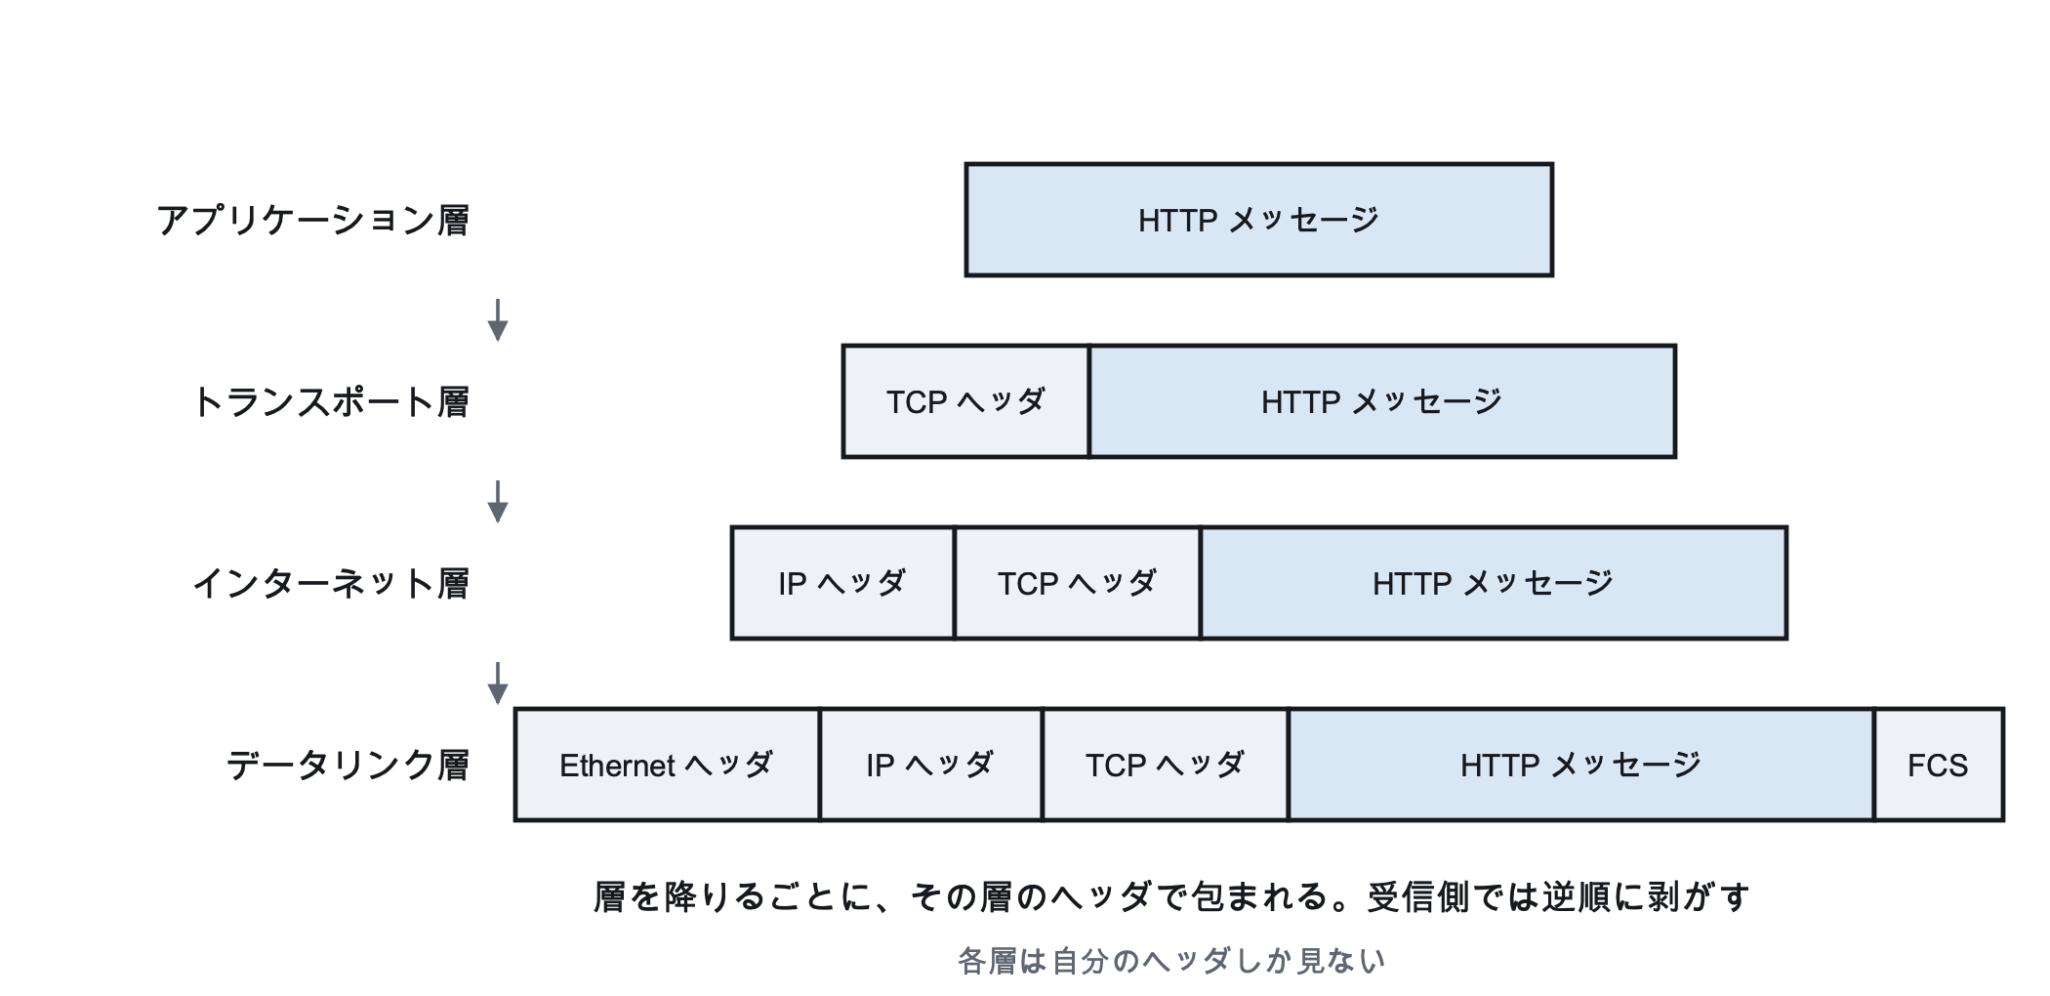
1.3 階層モデル
カプセル化
上の層のデータは、下の層のデータの中身として運ばれる。各層は自分のヘッダを付け加える。
封筒の比喩：手紙を書き、封筒に何通目かを書き、宛先を書き、配送業者の伝票を貼る。
19

Slide 20
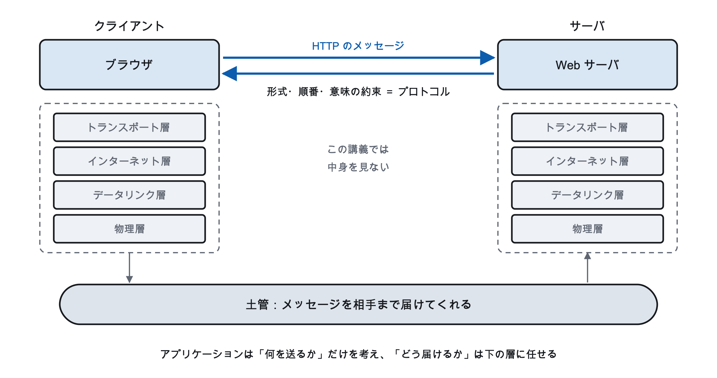
1.3 アプリケーション層
アプリケーションから見たネットワーク
20

Slide 21
1.3 プロトコル
プロトコルは何を決めているか
プロトコルは、通信する者どうしの約束ごとである。
形式
順番
意味
メッセージの書き方。HTTP なら「GET /index.html HTTP/1.1」のように書く
誰が先に何を送るか。クライアントが要求し、サーバが応答する
受け取ったものをどう解釈するか。200 は成功、404 は見つからない
アプリケーション層のプロトコルの多くは、人が読める文字で書かれている
HTTP、SMTP、JSON。HTTP/2 以降は2進の形式になったが、運んでいる意味は同じである。
第2〜4回では、実際に流れている文字を自分の目で見る。
21

Slide 22
1.4
クライアント・サーバとポート番号
IP アドレスで計算機を、ポート番号でアプリを選ぶ

Slide 23
1.4 形
クライアント・サーバと P2P
クライアント・サーバ
P2P（ピアツーピア）
役割が固定。サーバが待ち、クライアントが要求する
管理しやすいが、サーバに負荷が集まる
例：Web、メール、LLM API
参加者が対等に、互いにサービスを提供する
サーバなしで規模が伸びるが、管理が難しい
例：BitTorrent、ビデオ通話の一部
この講義の大部分はクライアント・サーバを扱う。P2P は第5回で扱う。
23

Slide 24
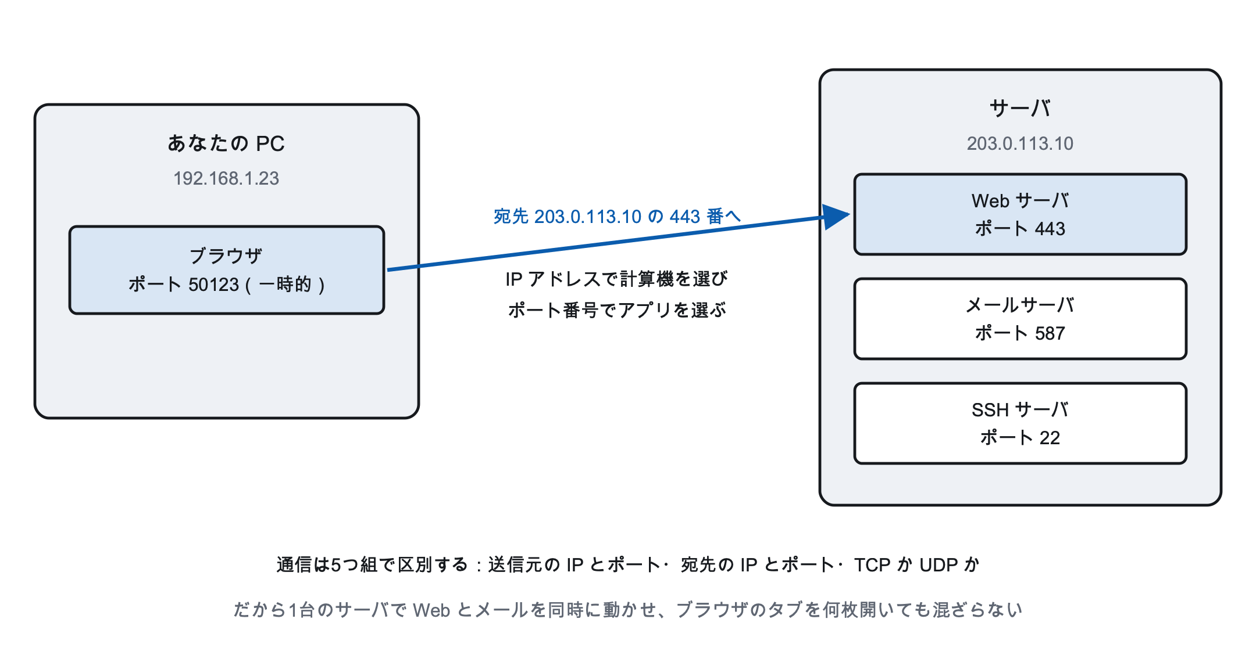
1.4 ポート番号
IP アドレスとポート番号
24

Slide 25
1.4 ポート番号
よく使われるポート番号
ポート | プロトコル | 用途
22 | SSH | 遠隔ログイン（第8回）
25 / 587 | SMTP | メールの中継 / メールの送信（第2回）
53 | DNS | 名前解決（第2回）
80 / 443 | HTTP / HTTPS | Web（第3回）
993 | IMAP（TLS） | メールの受信（第2回）
853 | DNS over TLS | 暗号化した名前解決（第2回）
0〜1023 番は、広く使われるサービスのために決められた番号（well-known ポート）。
クライアント側の番号は、OS が空いている大きな番号から一時的に割り当てる。
25

Slide 26
1.4 確かめる
確かめてみよう：いまつながっている相手
# macOS / Linux
netstat -an | grep ESTABLISHED
# Windows（PowerShell）
netstat -an | findstr ESTABLISHED
# 出力の例（macOS）
tcp4 0 0 192.168.1.23.50123 142.250.196.110.443 ESTABLISHED
1行が1本の通信。左が自分の「IP アドレス.ポート番号」、右が相手。相手のポートが 443 なら HTTPS、993 なら IMAP。
ブラウザのタブを増やすと行が増える。それぞれ自分側のポート番号が違うことを確かめる。
26

Slide 27
1.4 デモ
デモ：シミュレータで HTTP の流れを見る
研究室のネットワークシミュレータ koidelab で、ブラウザの要求がルータを越えてサーバに届き、応答が戻る様子を見せる。
見るところ
nodes:
web_browser: {type: WebBrowser}
web_server: {type: WebServer}
pc1:
type: PC
tcp_apps: {3333: web_browser}
pc2:
type: PC
tcp_apps: {80: web_server}
router1: ...
pc2 の 80 番でサーバが待ち、pc1 のブラウザがそこへ要求を送る。
ルータは中身（HTTP）を見ずに中継するだけ。アプリケーション層のやりとりは、両端の2つだけが理解している。
examples/basic_http.yaml（一部を省略して書き直したもの）。教員のデモで使う。
27

Slide 28
第1回
演習
1-1
今日使ったネットワークのサービスを3つ挙げ、それぞれクライアントとサーバが何かを答えよ。
1-2
アプリケーション層が下の層を「中身を見ない土管」として扱えることの利点を説明せよ。
1-3
1台のサーバで Web とメールを同時に動かせるのはなぜか。IP アドレスとポート番号の役割から説明せよ。
1-4
（手を動かす）自分の PC で netstat を実行し、ESTABLISHED の行を1つ選んで、相手のポート番号からプロトコルを推測せよ。
28

Slide 29
まとめ
インターネット
独立に運営される多数のネットワークがつながった「網の網」。中央の管理者はいない
アプリケーション
生成AI、動画、SNS、決済。どれもネットワークの上でメッセージをやりとりしている
階層モデル
各層は下の層を土管として扱う。この講義はアプリケーション層だけを見る
プロトコル
メッセージの形式・順番・意味の約束。アプリケーション層の多くは人が読める文字で書かれている
ポート番号
IP アドレスで計算機を、ポート番号でアプリを選ぶ。443 は HTTPS、53 は DNS
次回 第2回 DNS と電子メール

